Slide 1
Tin học
Bước đầu soạn thảo văn bản
Mục tiêu
- Thực hiện được các thao tác lưu văn bản và mở văn bản có sẵn để chỉnh sửa.
- Soạn thảo và trình bày được văn bản ngắn

Slide 2
Tin học
Bước đầu soạn thảo văn bản
A. Hoạt động cơ bản
1. Phần mềm Word
Đâu là biểu tượng của phần mềm soạn thảo Word ?
A
B
C
D

Slide 3
Tin học
Bước đầu soạn thảo văn bản
A. Hoạt động cơ bản
1. Phần mềm Word
Cách khởi động phần mềm Word?
A.
Nháy chuột vào biểu tượng ?
B.
Nháy đúp chuột vào biểu tượng ?
C.
Nháy chuột vào biểu tượng ?

Slide 4
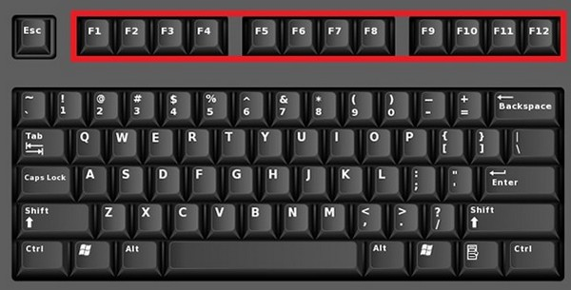
Tin học
Bước đầu soạn thảo văn bản
1. Phần mềm Word
Muốn viết chữ hoa ta làm thế nào?

Slide 5
Tin học
Bước đầu soạn thảo văn bản
1. Phần mềm Word
Để xuống dòng ta nhấn phím nào?

Slide 6
Tin học
Bước đầu soạn thảo văn bản
2. Soạn thảo văn bản
Khi gõ sai muốn sửa để gõ lại em làm như thế nào?
Soạn thảo nội dung SGK trang 62.

Slide 7
Tin học
Bước đầu soạn thảo văn bản
3. Lưu văn bản
1
4
2
3
5

Slide 8
Tin học
Bước đầu soạn thảo văn bản
B. Hoạt động thực hành
Tập gõ không dấu nội dung sau:
Trời cao trong xanh
Sương sớm long lanh
Mặt nước xanh xanh
Cành lá rung rinh
Theo bước chân đi tới trường

